Slide 1

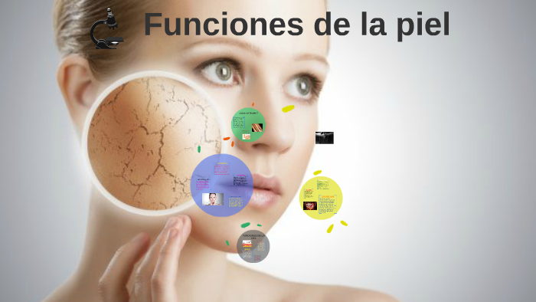
Lic. Carolina Machado

Slide 2
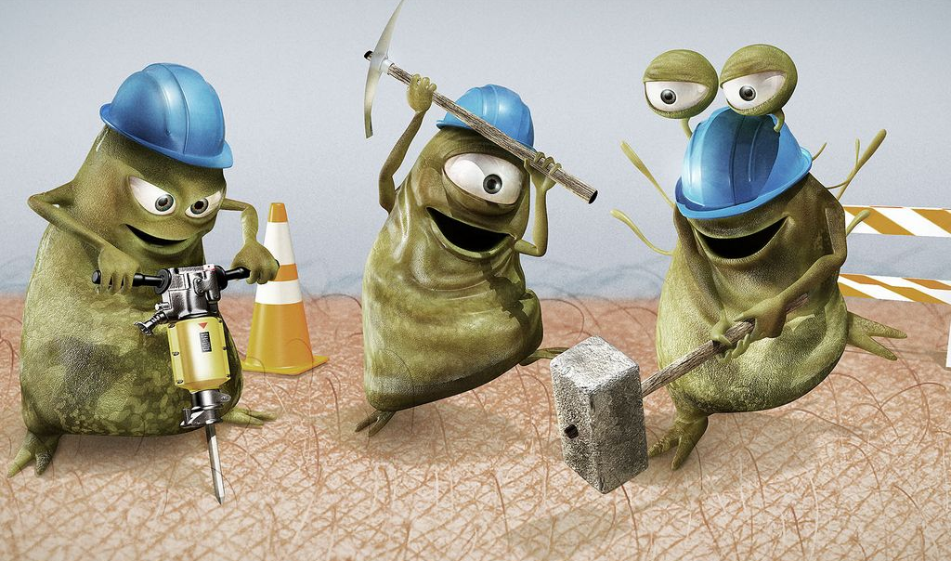
La principal función de la piel es la de adaptación y la conexión del individuo con el medio ambiente, ejerce importantes funciones protectoras, ejemplo frente a las agresiones de tipo mecánico. Depende esta función del tejido subcutáneo graso, que amortigua, de la dermis, que permite el estiramiento y compresión, y de la epidermis que genera resistencia y extensibilidad.

Slide 3
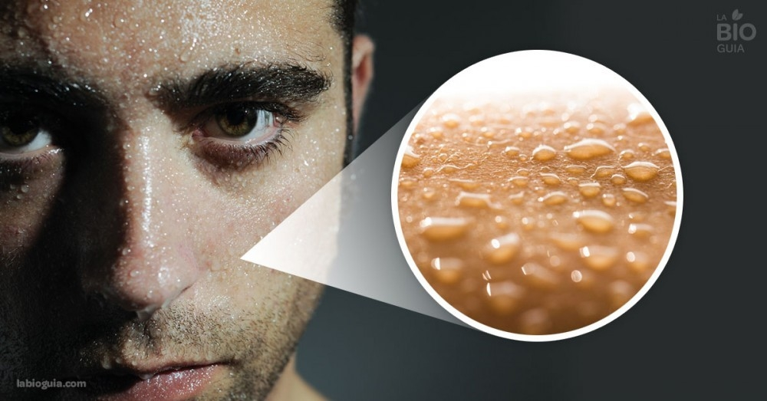
Protege además de los agentes químicos
Mediante la queratina, de las agresiones térmicas mediante el sudor, vasodilatación. Defensas pasivas gracias a la capa córnea, secreción sebácea y el tejido adiposo, agresiones solares mediante el manto hidrolipídico, la barrera córnea, la melanina y el cabello.

Slide 4
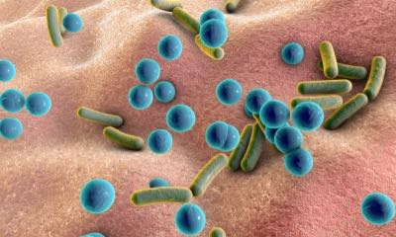
Protege frente a la entrada de microorganismos patógenos
Sobre ella se desarrolla la flora cutánea, interviniendo la capa córnea, el manto hidrolipídico y el PH cutáneo, junto con la respuesta inflamatoria de la dermis.

Slide 5
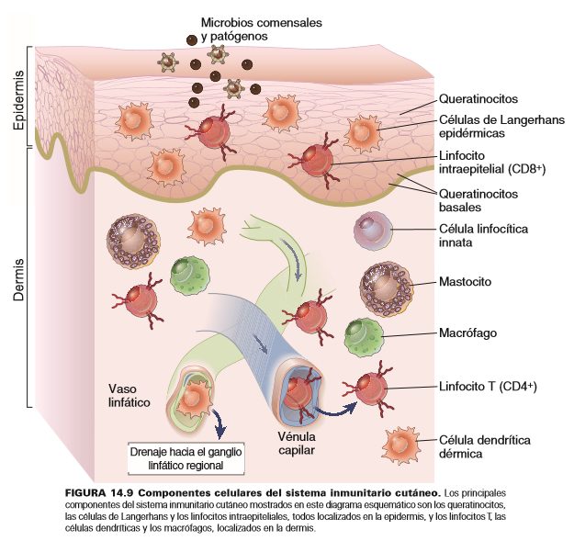
Al igual la piel actúa como barrera frente a la pérdida de agua del organismo, aunque permite la pérdida de CO2, impidiendo la penetración de sustancias del exterior.
La importancia de la función inmunitaria depende de las células de Langerhans, queratinocitos, linfocitos, fagocitos y monocitos.

Slide 6
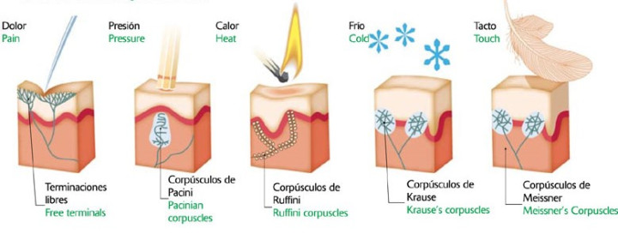
Su función sensorial permite distinguir y detectar los distintos estímulos mecánicos (vibraciones, presiones), térmicos (frío, calor) y dolorosos que llegan a la piel y transformarlos en sensaciones.

Slide 7
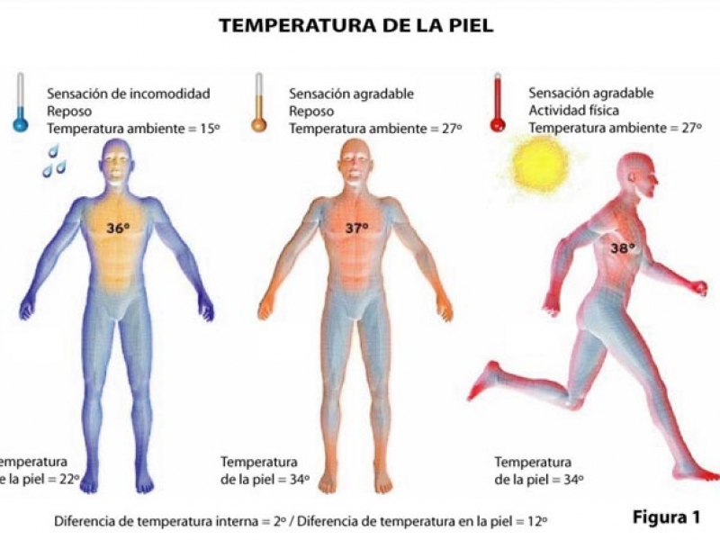
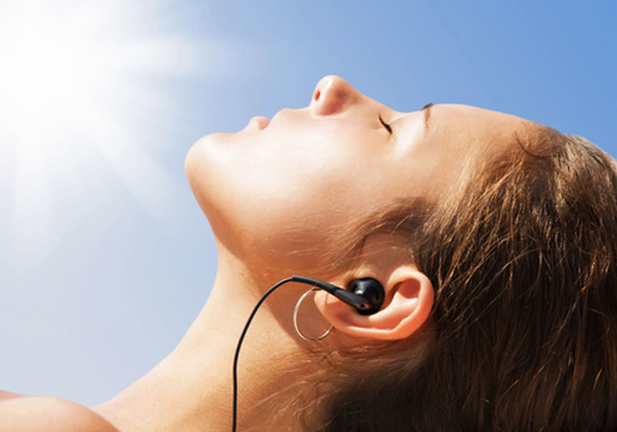
Al mismo tiempo la piel utiliza mecanismos termorreguladores para mantener constante la temperatura corporal. Lucha contra el calor mediante la evaporación e irradiación, sudoración y vasodilatación. Lucha contra el frío mediante la termogénesis (escalofríos, miedo, ejercicio muscular) y disminución de pérdidas calóricas (vasoconstricción dérmica y el efecto aislante de la grasa).
La piel desempeña funciones metabólicas muy importantes como la síntesis de vitamina D y la cobertura de las necesidades energéticas mediante la grasa subcutánea.

Slide 8
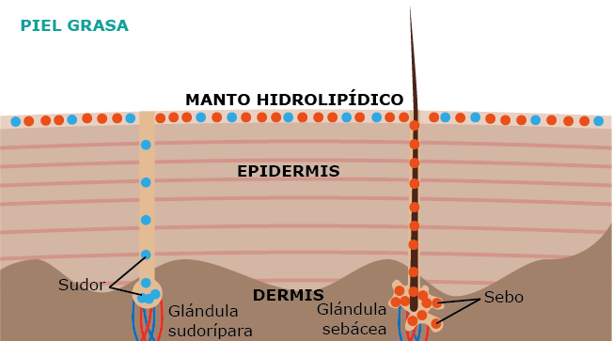
Manto hidrolipídico
El cuerpo humano cuenta con un aliado el manto hidrolipídico o emulsión epicutánea, es una capa que recubre la superficie cutánea formada a partir de las secreciones sebáceas y sudoríparas.

Slide 9
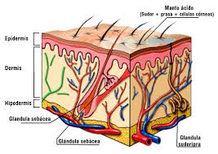
Manto hidrolipídico
Considerado el cosmético natural de la piel, sus funciones son de protección, emolientes e hidratantes. Todo producto que se aplica en la superficie cutánea tendrá que incorporarse a esta emulsión natural. Que a la vez sirve de vehículo para contactar con ella. Cuando se aplica cualquier producto ya sea de protección o decoración, primero se mezcla con este manto.

Slide 10
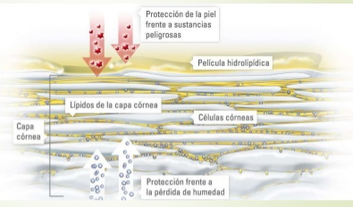
Capas del manto protector
Capa gaseosa o microclima privado:
Es una delgada capa de aire, tiene una mayor temperatura, humedad y concentración de CO2 anhídrido carbónico, la capa gaseosa abarca a la perfección todos los niveles de la piel, incluso penetra en todos los orificios de las glándulas sudoríparas y sebáceas. El incremento de la temperatura proviene de la irradiación del calor de la piel hacia el exterior, por intermedio de los rayos infrarrojos. El mayor grado de humedad se debe a la evaporación del sudor y a la transpiración insensible.

Slide 11
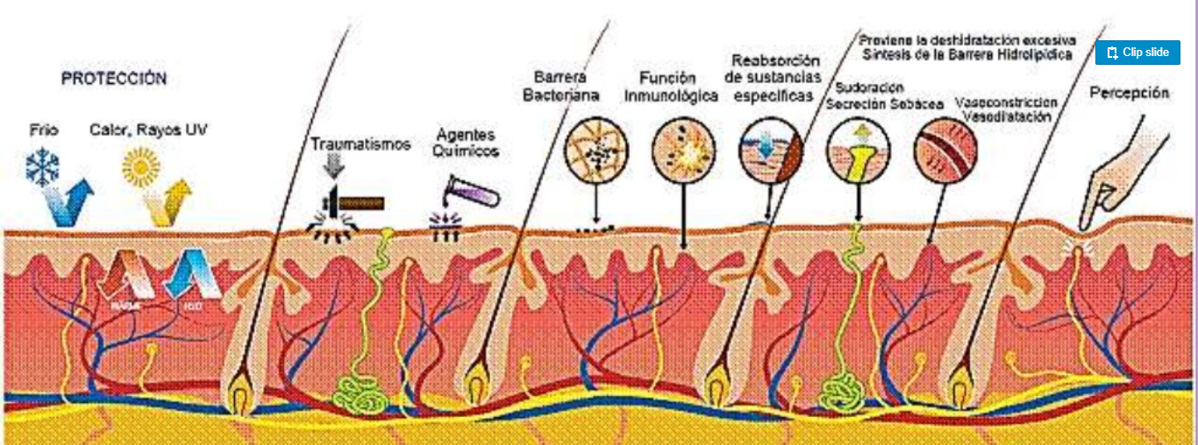
Capas del manto protector
Capa emulsionada:
Sus componentes provienen de las secreciones sebáceas y sudoríparas, a las cuales se agregan productos del metabolismo de la piel y productos de descamación superficial de la misma. La reunión de todos estos elementos determina la formación de una emulsión verdadera.

Slide 12
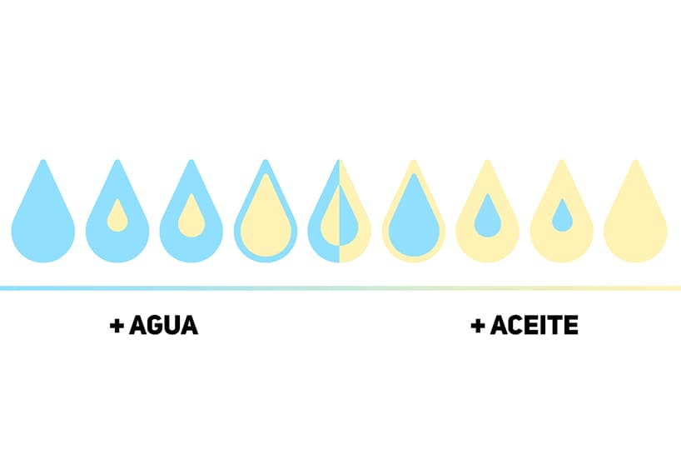
Emulsión verdadera: sistema compuesto por dos fases líquidas no miscibles entre sí, siendo una dispersa y la otra dispersante o continua. Habiendo entonces 2 tipos de emulsión A/O (agua-aceite o oleoso) y O/A (aceite o oleoso-agua).

Slide 13
Fases de la capa emulsionada
Fase acuosa: la perspiración (producto de la progresiva deshidratación del queratinocito en su proceso de queratinización) y el agua del sudor.
Fase oleosa: principalmente los lípidos de la secreción sebácea.
Fase emulgente: Unen ambas fases y la mantienen estable.
Debemos recordar que una emulsión es un sistema disperso formado por la unión de dos o más sustancias inmiscibles, de manera que una se dispersa en finas gotas en la masa de la otra.

Slide 14
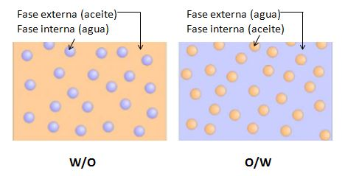
Tipos aceite en agua
O/A: Hay incremento de la sudoración, pero domina el agua sobre los lípidos cutáneos.
Este tipo de solución actúa como preparado acuoso, por lo que humedece la piel y se evapora fácilmente.
A/O: Casos de hipersecreción sebácea, prevalecen los lípidos sobre el agua. Se comporta como una grasa, cubre y protege la piel, evaporándose lentamente.

Slide 15
Los tipos de emulsiones varían:
Modificación de secreciones
Factores ambientales
Climáticos
Ocupacionales
Cosméticos
Grado de evaporación, etc.
Estas variaciones pueden ser generales o regionales en el propio individuo.

Slide 16
Capa Córnea:
Constituida por elementos celulares que han perdido estructura y función, presentando un endurecimiento por la elevada concentración de queratina.
Tiene un nexo funcional con los componentes de la capa gaseosa.
Las células más superficiales forman un gel:
  Hidrogel, la capa emulsionada se encuentra en el estado O/A.
  Lipogel, se encuentra en el estado A/O.

Slide 17
Funciones del manto hidrolipídico
Evita la deshidratación masiva y profunda.
Frena la penetración de agua y agentes químicos
Regula el PH cutáneo.
Protege contra el incremento de microorganismos.
Conserva la estructura fisicoquímica de la capa córnea.
Preserva de las inclemencias climáticas (frío, calor, etc).
Mantiene humectada la superficie cutánea.
Protege del medio interno y evita la absorción masiva de sustancias extrañas o no.
Defensa ante los RX y UVA y UVB.
Depura la superficie cutánea.

Slide 18
Capacidad tampón o buffer: se denomina capacidad de tampón a la propiedad de reaccionar frente a variaciones del PH provocadas por la aplicación de productos ácidos o alcalinos con el fin de recobrar el PH inicial. Si aplicamos una cantidad alcalina o un peeling esta recuperará en pocas horas su PH habitual, siempre que la agresión no sea muy intensa y continuada.

Slide 19
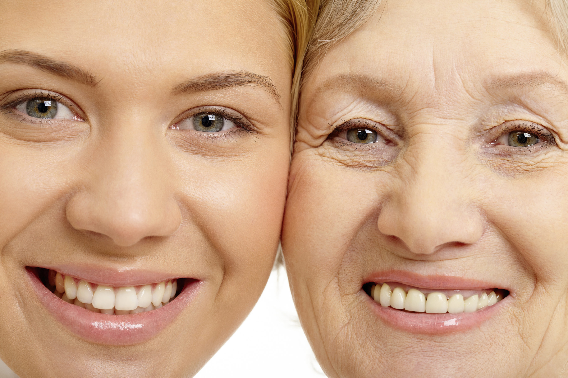
Factores que modifican el manto hidrolipídico
Envejecimiento cutáneo.
El manto protector incrementa su cantidad durante la pubertad, es responsable de alteraciones epidérmicas como piel grasa juvenil, seborrea, acné, etc.
Factores meteorológicos debidos a temperatura externa y el grado de humedad del aire.
Los factores profesiónales actúan similar a los meteorológicos, modificando la fase acuosa (por calefacción o ambiente hiperseco). O transformaciones bajo la acción del sol (elevación de la temperatura, secreción sudorípara).

Slide 20

Factores que modifican el manto hidrolipídico
Baños de sol, baños de mar, borran el manto protector, dejando la superficie desprotegida ante las agresiones climáticas y del medio ambiente.
El manto protector presenta ácido urocánico que actúa como filtro solar natural, la eliminación de este compuesto lleva a daño por radiación UV.
Alimentación: ciertas personas presentan una anómala transmisión de los cuerpos grasos a través de las capas celulares y las glándulas de la piel, esta grasa proviene del metabolismo lipídico alterado, consecuencia de desordenes hepatobiliares, o gastrointestinales, pudiendo llegar a estados seborréicos, eczemas, acné, etc.

Slide 21

Factores que modifican el manto hidrolipídico
Cuidados cosmetológicos: es importante saber la composición del manto hidrolipídico ya que a nivel cosmético, la cantidad de lípidos de la superficie cutánea sirve también como criterio para la formulación de productos cosméticos dedicados a la higiene y a los cuidados cosmetológicos de la piel. Y al igual muchos problemas estéticos requieren el uso de un buen sustituto de la emulsión epicutánea.
Origen químico: solventes poderosos, detergentes potentes.
Origen físico: Desincrustación galvánica (transforma las grasas insolubles en solubles). Hiperhidratación (estallido de la célula córnea).

Slide 22
permeabilidad cutánea

Slide 23
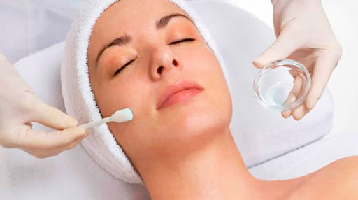
La permeabilidad se define como la capacidad de un material para que un fluido lo atraviese sin alterar su estructura interna.
La piel presenta una permeabilidad selectiva, puede absorber en general sustancias hidro y liposolubles. También permite el intercambio con el exterior a manera de filtro, esta propiedad de la piel se utiliza para la administración de medicamentos y algunos productos cosmetológicos.

Slide 24
La penetración de sustancias puede ocurrir por diferentes vías de entrada y durante el proceso pueden ser atravesadas distintas capas o barreras. Sobre la capa córnea están las dos capas: el manto gaseoso y emulsión epicutánea. Ambas constituyen el primer obstáculo para que una sustancia se aplique sobre ella.
La capa córnea también constituye una barrera para algunos agentes químicos. Otros factores que influyen son la superficie de la capa córnea y su carga eléctrica.
La temperatura de la superficie de la piel es menor que la interna del cuerpo, lo que dificulta la permeabilidad cutánea.

Slide 25
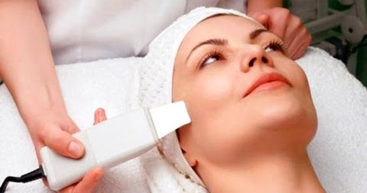
La superficie de la piel se comporta como una membrana de carga negativa que tiene barrera dieléctrica que impide que entren agua y electrolitos debido a la queratina. Pero se puede modificar con la aplicación de estímulos mecánicos o electroestéticos como la Iontoforesis.
El peeling es un tratamiento que influye en la permeabilidad, dado que libera a la epidermis de corneocitos o células muertas, permitiendo una mejor penetración de los productos a aplicar.

Slide 26
vías por las cuales puede penetrar el producto:
Transepidérmica: La sustancia puede entrar difundiendo a través de los queratinocitos de la epidermis (vía transcelular) o por los espacios intercelulares (vía intercelular).
Transanexial: Penetración de la sustancia a través de los folículos pilo sebáceos y las glándulas sudoríparas. El flujo de sudor y sebo dificultan la entrada de los compuestos.

Slide 27
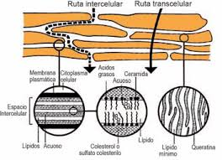
La penetración de sustancias a través de la piel se realiza por los espacios libres entre las células (intercelular), a través de las células (intracelular) y por los anexos (transanexial).

Slide 28
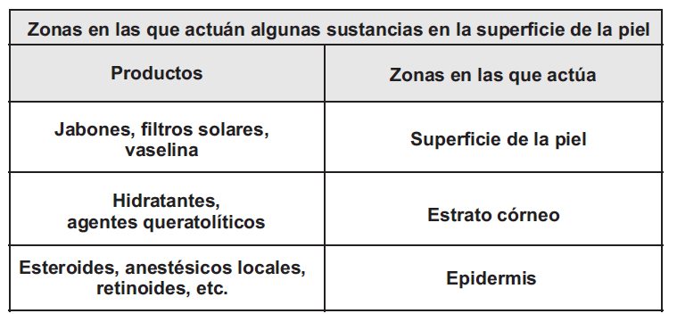

Slide 29
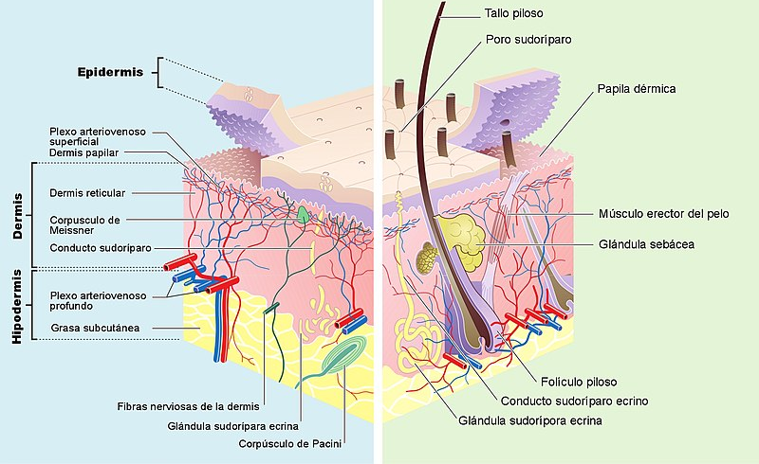
Grados de penetración
Para el paso de sustancias a través de la piel son determinantes el espesor de la epidermis, el diámetro y número de los folículos pilosebáceos. También influye la característica de la sustancia en cuanto al tamaño de sus moléculas, solubilidad y carácter electrolítico.
El grado de penetración se clasifica en dos grupos:
  Grados de penetración superficial
  Grados de penetración profunda

Slide 30
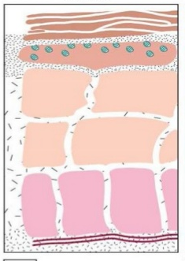
Grados de penetración superficial:
  Asimilación córnea o Contactación
  Imbibición córnea
Las cremas de día o bases de maquillaje, contienen sustancias grasas que sustituyen el factor natural de humectación que la piel no produce. Las pieles finas, secas, delicadas y sensibles al medio ambiente son las que más se benefician con la asimilación córnea.

Slide 31
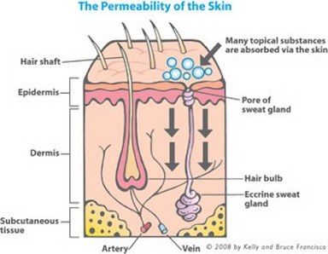
Grados de penetración profunda:
  Penetración: Es cuando una sustancia llega a la capa basal de la epidermis.
  Absorción cutánea: Es el fenómeno por el cual una sustancia atraviesa la capa córnea de la epidermis, penetra en la dermis y se difunde por el torrente sanguíneo.
Las sustancias que presentan este tipo de absorción son de alta liposolubilidad: Hormonas esteroides, insecticidas, gases, líquidos volátiles liposolubles, esencias vegetales, vitaminas liposolubles, grasas de origen animal (aceite de tortuga, tiburón, hígado de bacalao) y origen vegetal (aceite de ricino, nuez, aguacate y almendras dulces).

Slide 32
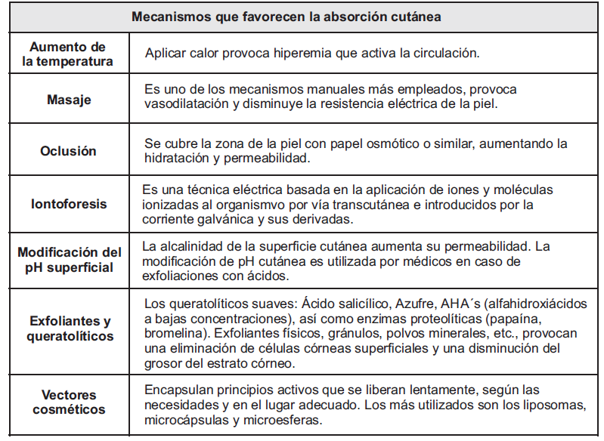

Slide 33
Importancia de la permeabilidad cutánea:
Una de las funciones más importantes de la piel es la de proveer una barrera biológica para el transporte acuoso y de la eliminación de sustancias nocivas del interior del organismo. La habilidad de una sustancia para penetrar a la piel depende de la composición del vehículo y de la formulación.
Las etapas que controlan la cinética de la permeabilidad cutánea cuando se aplica un fármaco, cosmecéutico o cosmético sobre la piel, son: primero, la liberación del material activo desde el vehículo, y segundo, su penetración dentro de la piel.

Slide 34
1.- Los ingredientes activos contenidos en los productos para el cuidado de la piel, penetran a través de los poros de los folículos pilosos, conductos de las glándulas sudoríparas o de los receptores específicos de la superficie de las membranas celulares del estrato córneo (EC).
Esta capa es higroscópica debido en parte a su capacidad para retener agua en la queratina. Requiere de por lo menos 10% de humedad para mantener su flexibilidad y suavidad. La asociación de lípidos intercelulares con los corneocitos del EC es crucial para conservar esta función de barrera y su capacidad para atraer al agua.

Slide 35
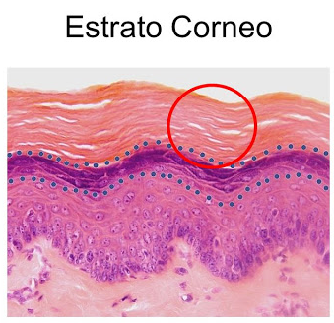
2.-La piel favorece a los sustratos que son solubles tanto en el agua como en los lípidos, ante la dificultad para mantener una hidratación adecuada ante las funciones alteradas del EC, ésta puede repararse proporcionándole los lípidos adecuados en un vehículo apropiado.

Slide 36
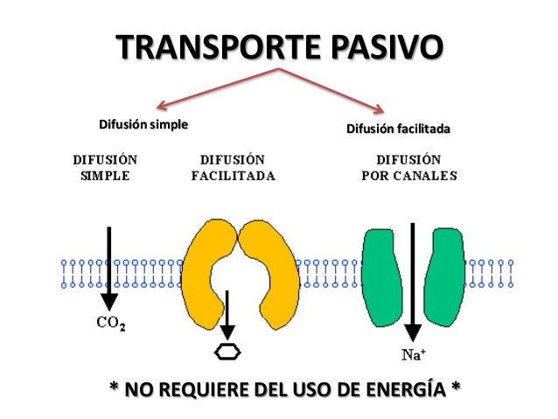
3.-El tamaño de las moléculas y su lipofilicidad son los principales factores que determinan el proceso de penetración trans-membrana mediante los mecanismos de difusión pasiva o el transporte activo. En la piel, el transporte por difusión pasiva es primordial ya que sigue la ley de Fick, que establece que la velocidad de difusión trans-membrana es proporcional a la diferencia en la actividad del principio activo para ambos lados de la misma.

